Slide 1



济梦助学燃希望 扶智兴乡筑未来
地点：广西壮族自治区玉林市
汇报人:2351100陈灏航
小组成员：2351136李盛鹏

Slide 2


01
项目内容
目 录
02
项目成果
CONTENTS
03
拓展方向与计划

Slide 3
第一部分
项目内容

Slide 4
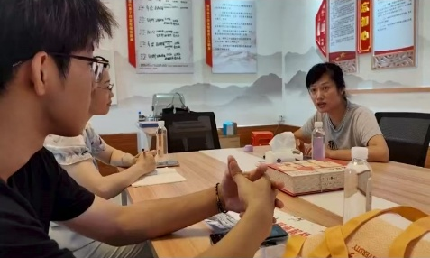
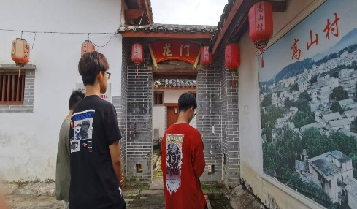
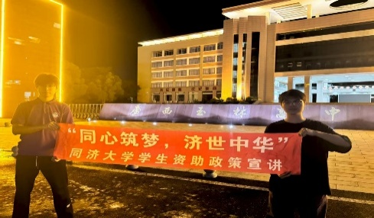
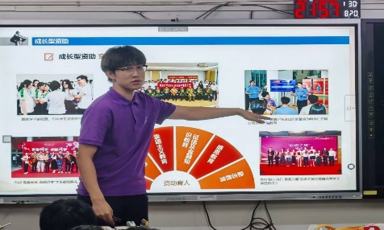
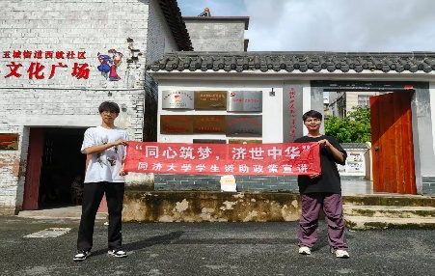
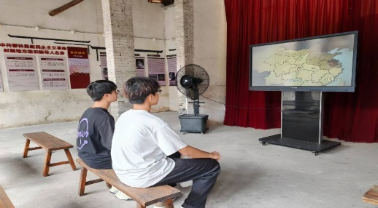
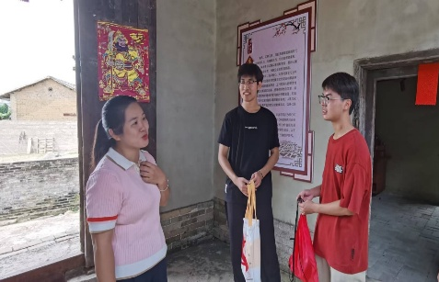
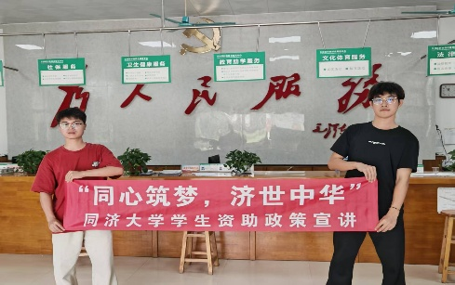
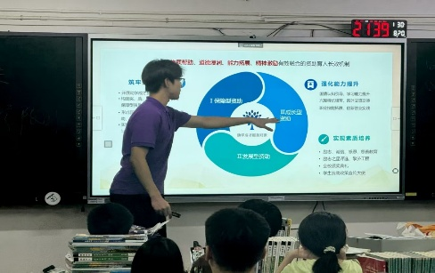
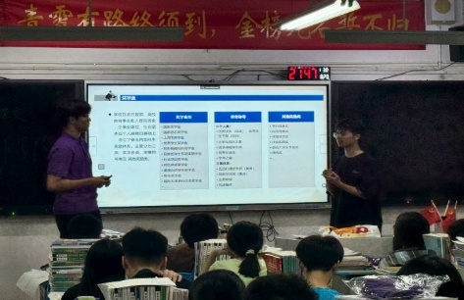
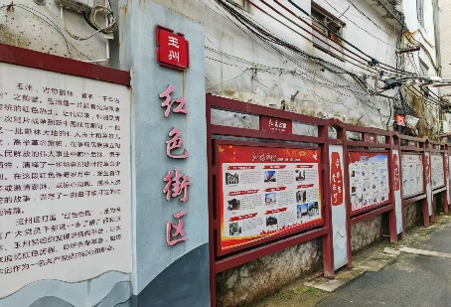
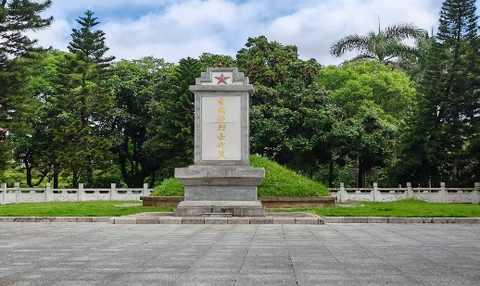
第一部分：项目内容
探资助脉络
传助学强音
续红色薪火
地点：玉林市高山村助学服务中心
地点：广西玉林高中
地点：西就红色街区、陈子涛故居、朱锡昂陵园
走访属地资助中心，与村书记及部门负责人交流，梳理政策脉络，探基层落实实效。
走进县域中学，以案例解政策、用互动消顾虑，播撒“求学有路”的希望种子。
漫步本地红色街区，触摸革命印记，让精神力量穿透时光、照亮当下。

Slide 5
第二部分
项目成果

Slide 6
第二部分：项目成果
高山村助学服务中心调研
系统梳理了玉林市的全学段教育资助系统，形成了“学前免学费、义务教育补生活、高等教育助贷款”的全程资助模式。
村书记认为同济政策能为村里学生提供更有力的升学支持，进一步坚定他们“通过知识改变命运”的信心。
1
玉林高中宣讲资助政策
学生们的经济焦虑被打消，提问积极性显著提升，多名同学主动表达对同济大学的向往。
与十余名表现出强烈报考意向且家庭经济条件需关注的学生互留联系方式，建立初步沟通渠道。
2

Slide 7
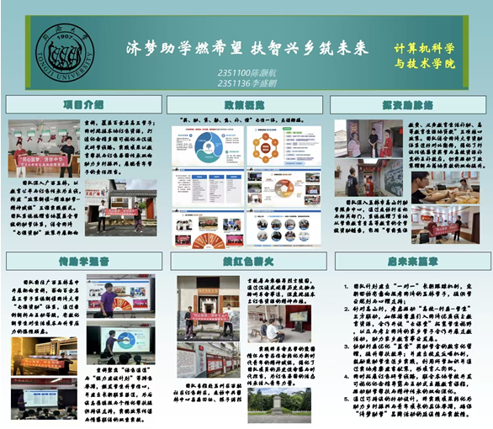
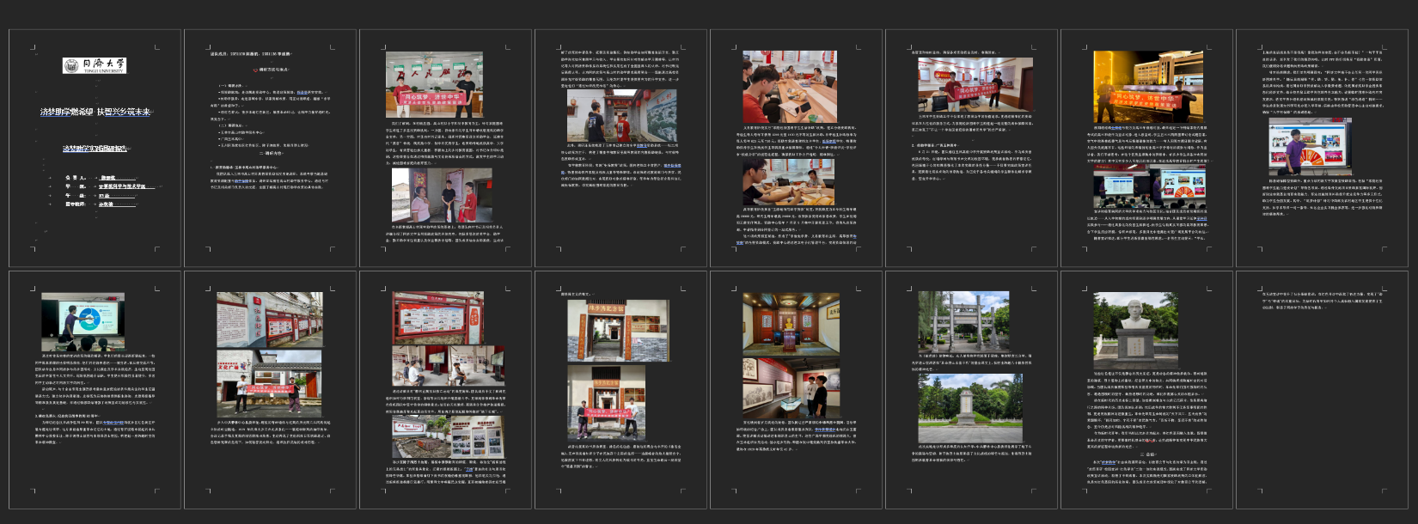
第二部分：项目成果
红色街区调研
3
形成多维度的认知升华，深刻体悟到革命先辈在危机四伏中坚守信仰的钢铁意志。
认识到抗日战争的伟大胜利不仅是军事层面的胜利，更是民族精神的涅槃重生。
新时代青年应当将红色基因融入血脉，做革命历史的守护者和时代使命的践行者。
​创作主题作品
通过摄影照片、报告和海报等形式创作主题作品，呈现调研成果。
4

Slide 8
第三部分
拓展方向与计划

Slide 9
第三部分：拓展方向与计划
1
团队计划建立“一对一”长期跟踪机制，定期回访有意向报考同济的玉林学子，提供学业规划与心理支持。
2
针对高山村，考虑推动“高校-村委-学生”三方联动，如根据需要引入同济优质线上教育资源，合作开设“云课堂”拓宽学生视野，以及与考上同济的家乡学子合作开展支教活动，助力家乡教育事业发展。

Slide 10
第三部分：拓展方向与计划
协助村委优化“蒸尝”奖助学金的数字化管理，提升帮扶效率；并建立校友反哺机制，鼓励受助学生返乡实践，利用所学知识并通过实地考察建言献策，形成育人闭环。
3
4
拓展红色研学线路，联合本地学校开发可视化纪念馆导览与互动式主题教育课程，推动助学帮扶与精神传承的双向深化。
5
通过可持续的行动设计，将实践成果转化为助力乡村振兴与青年成长的具体举措，确保“济梦助学”品牌活动的延续性与实效性。

Slide 11
不忘初心 继续前进
—— 感谢您的观看——

